Slide 1
计算方法
5月21日

Slide 2
第7章 非线性方程求根
方程求根与二分法
迭代法及其收敛性
迭代收敛的加速方法
牛顿法
弦截法与抛物线法
求根问题的敏感性与多项式的零点
非线性方程组的牛顿迭代法

Slide 3
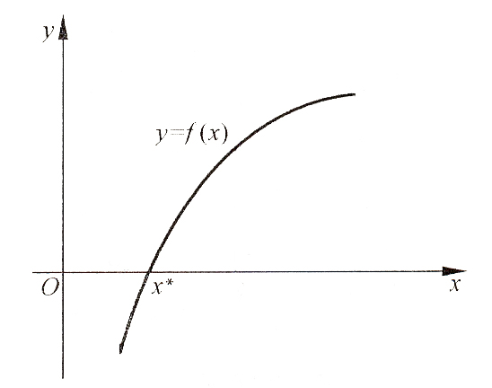
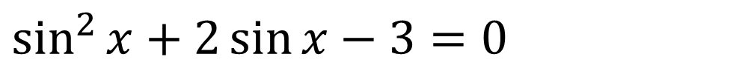
回顾： 求解的几何意义：求曲线跟x轴的交点
$$\sin^{2}{x}+2\sin{x}−3=0$$

Slide 4
线性化设想
f(x)
y
x
x*
x₂
x₁
x₀

Slide 5

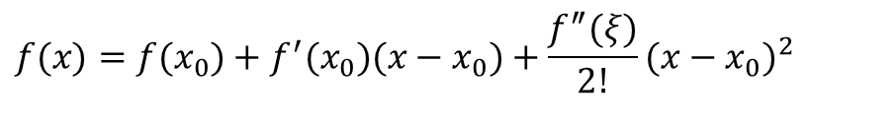
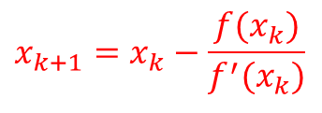

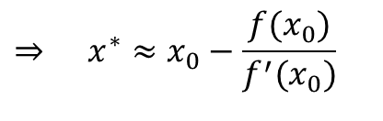
牛顿法(Newton-Raphson方法)
取 x* 附近的近似解x₀ ，将 f (x)在 x₀ 做一阶Taylor展开:
$$f(x)=f(x_{0})+f^{′}(x_{0})(x−x_{0})+\frac{f^{″}(ξ)}{2!}(x−x_{0})^{2}$$
，ξ 在 x₀ 和 x 之间.
将 (x* − x₀)² 看成高阶小量（2次以上的分量忽略），则有：
$$⇒ x^{∗}≈x_{0}−\frac{f(x_{0})}{f^{′}(x_{0})}$$
$$0=f(x^{∗})≈f(x_{0})+f^{′}(x_{0})(x^{∗}−x_{0})$$
$$x_{k+1}=x_{k}−\frac{f(x_{k})}{f^{′}(x_{k})}$$
(*)
只要 f ∈C¹，每一步迭代都有f '( x_{k} ) ≠ 0， 而 且 ，
$$\lim_{k→∞}{x_{k}}=x^{∗}$$
，则 x*就是 f (x)的根。

Slide 6


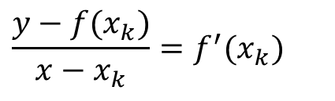




牛顿法的几何意义
由（*）式知 是点 处 的切线 与x轴的交点的横坐标(如上图)。也就是说，新的近似值 是用代替曲线y=f(x)的切线与x 轴相交得到的。继续取点 ,再做切线与x轴相交，又可得 。由图可见，只要初值取的充分靠近x*,这个序列就会很快收敛于x*。
Newton迭代法又称切线法.
$$x_{k+1}$$
$$(x_{k},f(x_{k}))$$
$$y=f(x)$$
$$\frac{y−f(x_{k})}{x−x_{k}}=f^{′}(x_{k})$$
$$x_{k+1}$$
$$(x_{k+1},f(x_{k+1}))$$
$$x_{k+2},⋯⋯$$

Slide 7











牛顿迭代法的步骤
步一、准备。选定初始近似值 ，计算
步二、迭代。按公式 迭代一次，得到新的近似值 ，计算
步三、控制。如果 满足 或 .则终止迭代，以 作为所求的根；否则转步四。此处 是允许误差,
$$x_{0}$$
$$f_{0}=f(x_{0})$$
$$f_{0}^{′}=f^{′}(x_{0})$$
$$x_{1}=x_{0}−\frac{f_{0}}{f_{0}^{′}}$$
$$x_{1}$$
$$f_{1}=f(x_{1}),f_{1}^{′}=f^{′}(x_{1})$$
$$x_{1}$$
$$\left|δ\right|<ε_{1}$$
$$\left|f_{1}\right|<ε_{2}$$
$$x_{1}$$
$$ε_{1},ε_{2}$$

Slide 8




$$δ=\left\{\begin{matrix}\left|x_{1}−x_{0}\right|, 当 \left|x_{1}\right|<c 时 \\ \frac{\left|x_{1}−x_{0}\right|}{\left|x_{1}\right|}，当 \left|x_{1}\right|≥c 时\end{matrix}\right.$$
而 。其中c是取绝对值或相对误
差的控制常数，一般可取c =1。
步四、修改。如果迭代次数达到预定指定的次数N，或者 则方法失败；否则以 代替 转步二继续迭代。
$$f_{1}^{′}=0$$
$$(x_{1},f_{1},f_{1}^{′})$$
$$(x_{0},f_{0},f_{0}^{′})$$

Slide 9
牛顿迭代法的收敛性
定理： 设f (x)在[a, b]上满足下列条件：
（1）f (a) ⋅ f (b) < 0；
（2）f '(x) ≠ 0；
（3）f″ (x) 存在且不变号；
（4）取x₀∈ [a, b]，使得f″ (x)⋅f (x₀) >0
则由（*）确定的牛顿迭代序列{x_{k}}收敛于f (x)
在[a, b]上的唯一根x*。

Slide 10
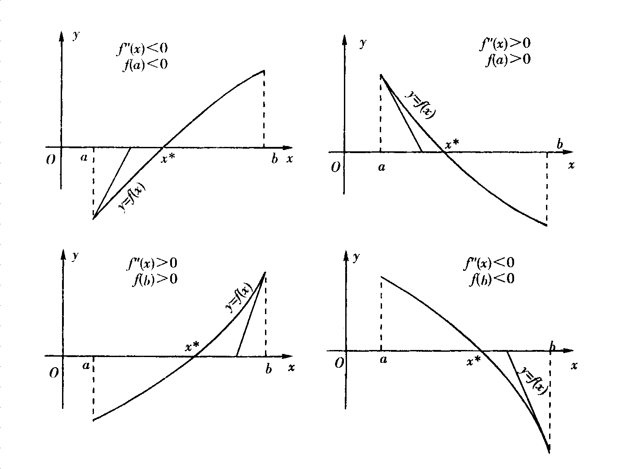

Slide 11

注：Newton法的收敛性依赖于x₀ 的选取。
✗
✓
x₀
x₀
x₀
x*

Slide 12
例 用牛顿法求方程
f (x) = x³ – x – 1 = 0
在x = 1.5附近的根.
nwtn.m
与bdd1.m结果比较☺
不过牛顿法依赖初值

Slide 13
牛顿法的特点
优点：速度快（有多快？）
缺点：
每一步都需要计算f(x_{k})和f’(x_{k}) 改进方法：简化牛顿法
依赖初值x₀的选择 改进方法：牛顿下山法

Slide 14
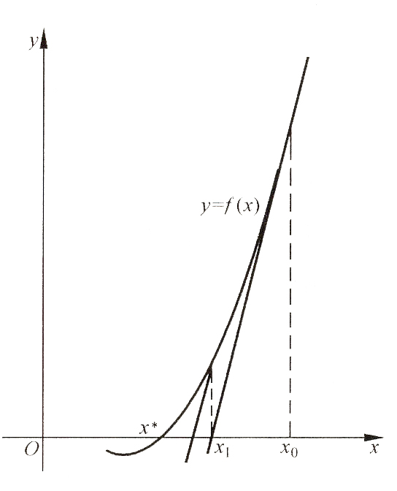

简化牛顿法（平行弦法）
用第一次的导数（斜率）代替后面所有的导数（斜率）
$$x_{k+1}=x_{k}−Cf(x_{k}) \\ 其中C=\frac{1}{f^{′}(x_{0})}$$
算的少了， 但是可能会慢！

Slide 15

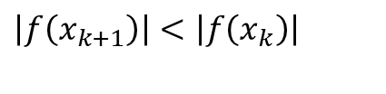

牛顿下山法
为了防止发散，通常对迭代过程再附加一项要求，即保证函数值单调下降：
满足这项要求的算法称为下山法。
牛顿下山法采用以下迭代公式：
其中 称为下山因子，不断调整。
$$\left|f\left(x_{k+1}\right)\right|<\left|f\left(x_{k}\right)\right|$$
$$x_{k+1}=x_{k}−λ\frac{f\left(x_{k}\right)}{f′\left(x_{k}\right)}$$
$$0<λ≤1$$

Slide 16





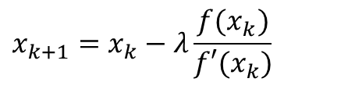
牛顿下山法步骤
（1）选取初始近似值x₀；
（2）取下山因子 λ = 1；
$$x_{k+1}=x_{k}−λ\frac{f(x_{k})}{f′(x_{k})}$$
（3）计算
（4）计算f (x_{k+1})，并比较 与 的大小，分以下二种情况
$$\left|f(x_{k+1})\right|$$
$$\left|f(x_{k})\right|$$
1）若 |f(x_{k+1})| < |f(x_{k})|，则当 |x_{k+1} – x_{k}| < ε₂时，取x*≈ x_{k+1}，计算过程结束;
当 |x_{k+1} – x_{k}| ≥ ε₂ 时，则把x_{k+1}作为新的x_{k}值，并重复回到（3）。
2）若 ，则①当λ≤ε_{λ}且I：|f(x_{k})|<ε₁，取x*≈ x_{k}，计算过程结束；
$$\left|f(x_{k+1)}\right|≥\left|f(x_{k})\right|$$
否则II：λ≤ε_{λ}，而 时，则把x_{k+1}加上一个适当选定的小正数,
$$\left|f(x_{k+1})\right|≥ε_{1}$$
即取x_{k+1}+δ作为新的x_{k}值，并转向（3）重复计算；②当λ＞ε_{λ}, 且 ，
则将下山因子缩小一半，取λ/2代入，并转向（3）重复计算。
$$\left|f(x_{k+1})\right|≥ε_{1}$$

Slide 17
例 用牛顿下山法求方程f (x) = x³ – x – 1 = 0 的根．
牛顿下山法的计算结果：
k
λ
x_{k}
0
1
0.6
1
1/2⁵
1.14063
2
1
1.36681
3
1
1.32628
4
1
1.32472

Slide 18
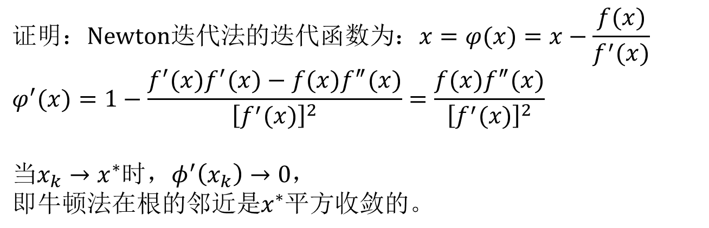
牛顿迭代法的收敛速度
结论：单根方程的牛顿迭代法是平方收敛的
$$证明：\text{Newton}迭代法的迭代函数为：x=φ(x)=x−\frac{f(x)}{f^{′}(x)} \\ φ^{′}(x)=1−\frac{f^{′}(x)f^{′}(x)−f(x)f^{″}(x)}{{\left[f^{′}(x)\right]}^{2}}=\frac{f(x)f^{″}(x)}{{\left[f^{′}(x)\right]}^{2}}$$
$$当x_{k}→x^{∗}时，φ^{′}\left(x_{k}\right)→0，$$
$$即牛顿法在根的邻近是x^{∗}平方收敛的。$$

Slide 19
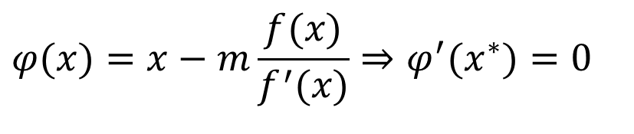
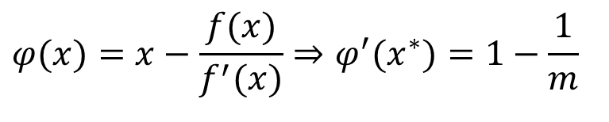
x*是f(x)的m重根的情况下：
提示：泰勒展开
若m未知
用正常的老办法
线性收敛
若m已知（怎么会已知☹），可构造出2阶收敛的迭代法
其余自学
$$φ(x)=x−\frac{f(x)}{f^{′}(x)}⇒φ^{′}(x^{∗})=1−\frac{1}{m}$$
$$φ(x)=x−m\frac{f(x)}{f^{′}(x)}⇒φ^{′}(x^{∗})=0$$

Slide 20
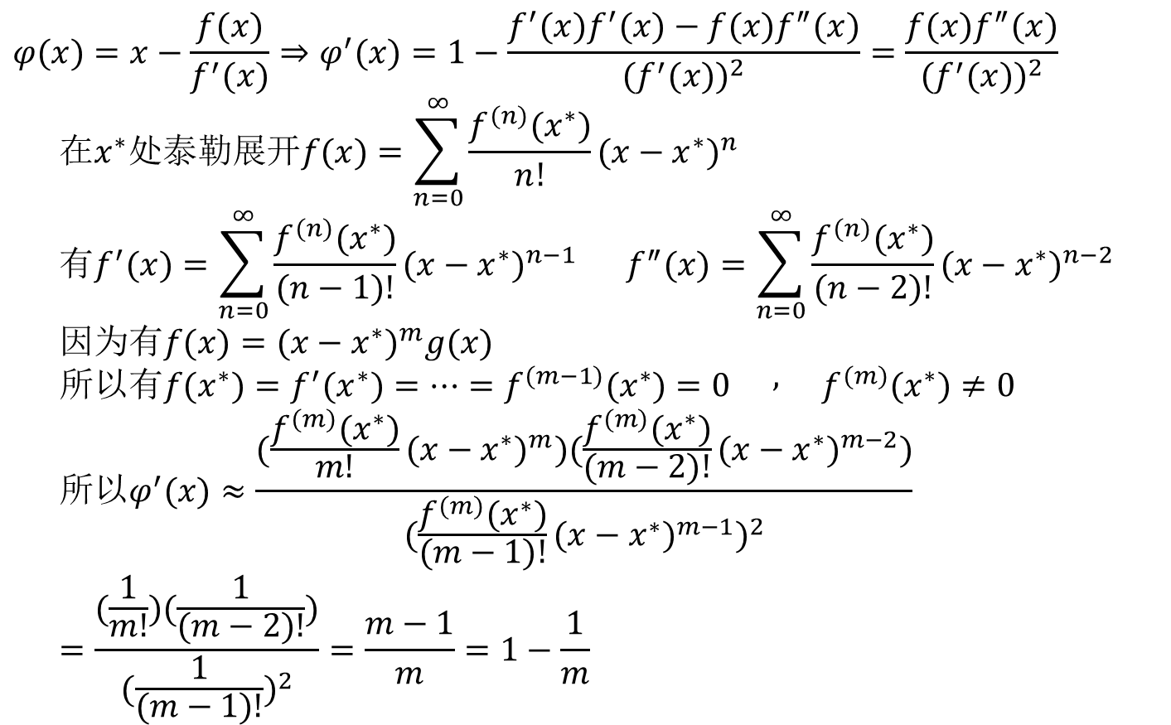
前式推导过程
$$φ(x)=x−\frac{f(x)}{f^{′}(x)}⇒φ^{′}(x)=1−\frac{f^{′}(x)f^{′}(x)−f(x)f^{″}(x)}{(f^{′}(x))^{2}}=\frac{f(x)f^{″}(x)}{(f^{′}(x))^{2}} \\ 在x^{∗}处泰勒展开f(x)=\sum_{n=0}^{∞}{\frac{f^{(n)}(x^{∗})}{n!}}(x−x^{∗})^{n} \\ 有f^{′}(x)=\sum_{n=0}^{∞}{\frac{f^{(n)}(x^{∗})}{(n−1)!}}(x−x^{∗})^{n−1}\begin{matrix} & \end{matrix}f^{″}(x)=\sum_{n=0}^{∞}{\frac{f^{(n)}(x^{∗})}{(n−2)!}}(x−x^{∗})^{n−2} \\ 因为有f(x)=(x−x^{∗})^{m}g(x) \\ 所以有f(x^{∗})=f^{′}(x^{∗})=⋯=f^{(m−1)}(x^{∗})=0\begin{matrix} & , & \end{matrix}f^{(m)}(x^{∗})≠0 \\ 所以φ^{′}(x)≈\frac{(\frac{f^{(m)}(x^{∗})}{m!}(x−x^{∗})^{m})(\frac{f^{(m)}(x^{∗})}{(m−2)!}(x−x^{∗})^{m−2})}{(\frac{f^{(m)}(x^{∗})}{(m−1)!}(x−x^{∗})^{m−1})^{2}}=\frac{(\frac{1}{m!})(\frac{1}{(m−2)!})}{(\frac{1}{(m−1)!})^{2}}=\frac{m−1}{m}=1−\frac{1}{m}$$

Slide 21


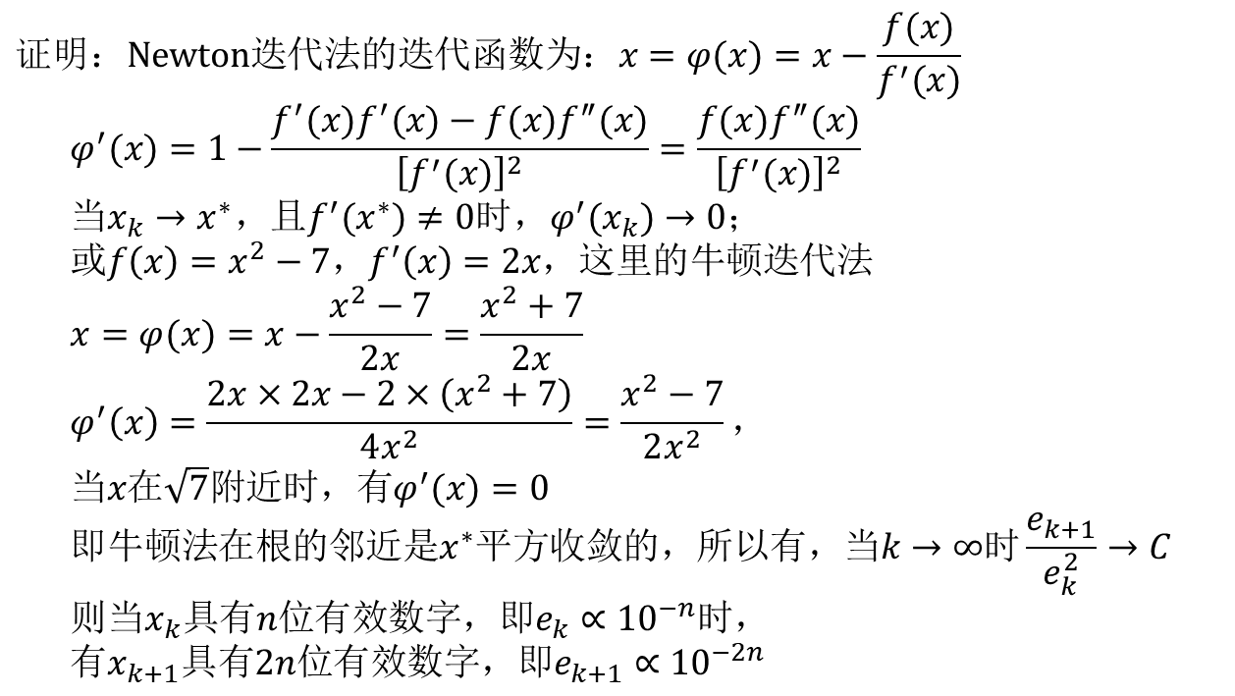
例：利用Newton迭代法计算x²-7=0的正根，若x_{k}是 的具有n位有效数字的近似值， 求证x_{k+1}是 的具有2n位有效数字的近似值。
$$\sqrt{7}$$
$$\sqrt{7}$$
$$证明：\text{Newton}迭代法的迭代函数为：x=φ(x)=x−\frac{f(x)}{f^{′}(x)} \\ φ^{′}(x)=1−\frac{f^{′}(x)f^{′}(x)−f(x)f^{″}(x)}{{\left[f^{′}(x)\right]}^{2}}=\frac{f(x)f^{″}(x)}{{\left[f^{′}(x)\right]}^{2}} \\ 当x_{k}→x^{∗}，且f^{′}(x^{∗})≠0时，φ^{′}(x_{k})→0； \\ 或f\left(x\right)=x^{2}−7，f^{′}\left(x\right)=2x，这里的牛顿迭代法 \\ x=φ(x)=x−\frac{x^{2}−7}{2x}=\frac{x^{2}+7}{2x} \\ φ^{′}\left(x\right)=\frac{2x×2x−2×\left(x^{2}+7\right)}{4x^{2}}=\frac{x^{2}−7}{2x^{2}}， \\ 当x在\sqrt{7}附近时，有φ^{′}(x)=0 \\ 即牛顿法在根的邻近是x^{∗}平方收敛的，所以有，当k→∞时\frac{e_{k+1}}{e_{k}^{2}}→C \\ 则当x_{k}具有n位有效数字，即e_{k}∝10^{−n}时， \\ 有x_{k+1}具有2n位有效数字，即e_{k+1}∝10^{−2n}$$

Slide 22
回顾：牛顿法的缺点
f’(x_{k})计算困难☹

Slide 23
另外一种线性化方法
y
y=f(x)
P_{k-1}
P_{k}
x*
O
x_{k+1}
x_{k}
x_{k-1}

Slide 24
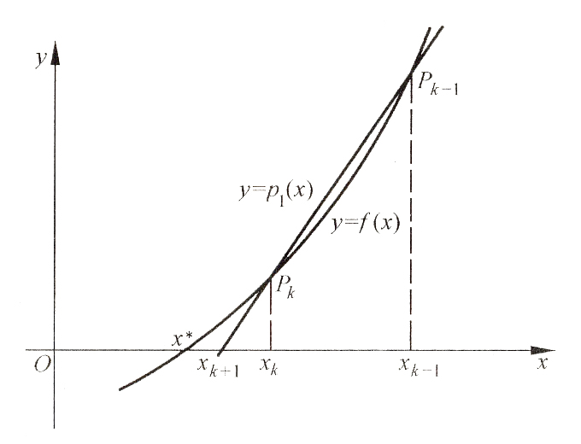
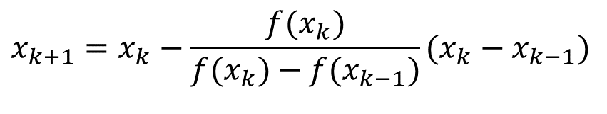

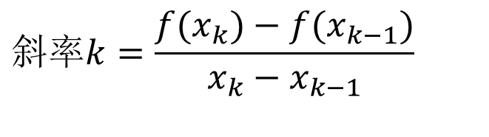
弦截法
$$斜率k=\frac{f(x_{k})−f(x_{k−1})}{x_{k}−x_{k−1}}$$
$$\frac{P_{k}}{(x_{k}−x_{k+1})}=k$$
$$x_{k+1}=x_{k}−\frac{f(x_{k})}{f(x_{k})−f(x_{k−1})}(x_{k}−x_{k−1})$$

Slide 25
弦截法与牛顿法的关系
弦截法与牛顿法都是迭代法
弦截法与牛顿法都是线性化思想
当x_{k-1}与x_{k}无限接近的时候，弦截法就是牛顿法。
牛顿法是一步迭代。而弦截法则是两步迭代：在计算x_{k+1}时要用到前两步的结果x_{k}和x_{k-1}，因此在使用快速弦截法时，必须给出两个初始近似根x₀和x₁
收敛阶p=1.618

Slide 26


例5 用快速弦截法求方程 的根。
设方程的两个初始近似根为x₀=0.5 , x₁=0.6
$$xe^{x}−1=0$$
表5
stct.m
k x_{k} x_{k}-x_{k-1}
0 0.5
1 0.6 0.1
2 0.56532 -0.03468
3 0.56709 0.00177
4 0.56714 0.00005
与课本例7（P277）中牛顿法ntn7.m的计算结果相比较，可以看出快速弦截法的收敛速度也是相当快的，迭代到第4步就得到精度 的结果。
$$ε=10^{−4}$$

Slide 27
进一步扩展
除了直线，还可以用别的线来逼近函数
直线是一次的（线性），二次曲线也可以用来作为替代么？
Yes！

Slide 28
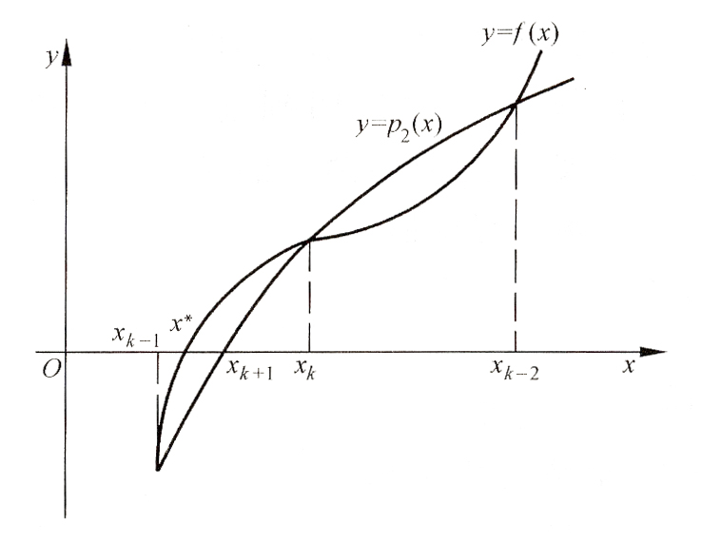
二次曲线——抛物线
决定二次曲线需要三个点

Slide 29
抛物线法
抛物线法以方程f(x)=0的三个近似根x_{k}, x_{k-1}, x_{k-2}为节点构造二次插值多项式p₂(x), 并适当选取p₂(x)的一个零点x_{k+1}作为新的近似根, 这样确定的迭代方法称为抛物线法, 亦称密勒(Müller)法.

Slide 30
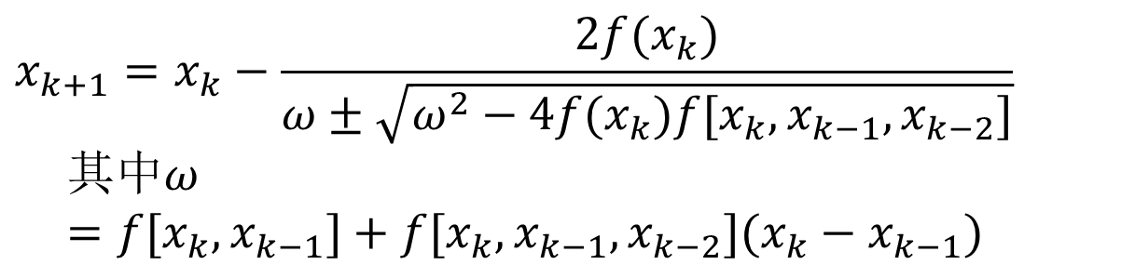
抛物线法的零点选取问题
抛物线跟x轴的交点有两个
假定x_{k}更接近所求的根，选取根式前的符号与ω的符号相同。
$$x_{k+1}=x_{k}−\frac{2f(x_{k})}{ω±\sqrt{ω^{2}−4f(x_{k})f[x_{k},x_{k−1},x_{k−2}]}} \\ 其中ω=f[x_{k},x_{k−1}]+f[x_{k},x_{k−1},x_{k−2}](x_{k}−x_{k−1})$$
一阶均差
二阶均差
收敛阶p=1.840

Slide 31
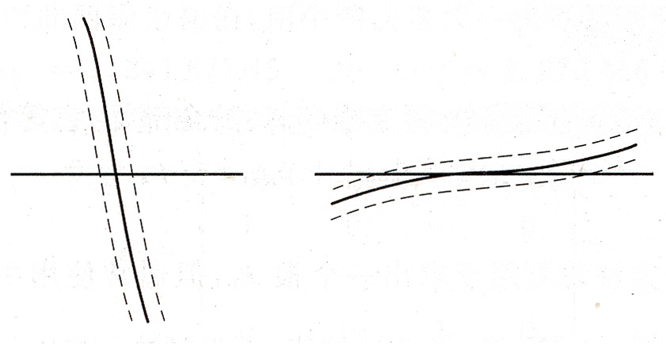
求根问题的敏感性
求函数值y敏感 求解x敏感

Slide 32
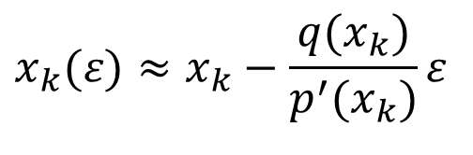
病态代数方程
病态：系数微小扰动会带来解x的很大变化
多项式方程：p(x)=a₀x^{n}+a₁x^{n-1}+…+a_{n-1}x+a_{n}
扰动多项式：q(x)
扰动方程：p_{ε}(x)=p(x)+ εq(x)
结论：
其中x_{k}(ε)是p_{ε}(x)的零点，x_{k}是p(x)的零点
$$x_{k}(ε)≈x_{k}−\frac{q(x_{k})}{p^{′}(x_{k})}ε$$

Slide 33
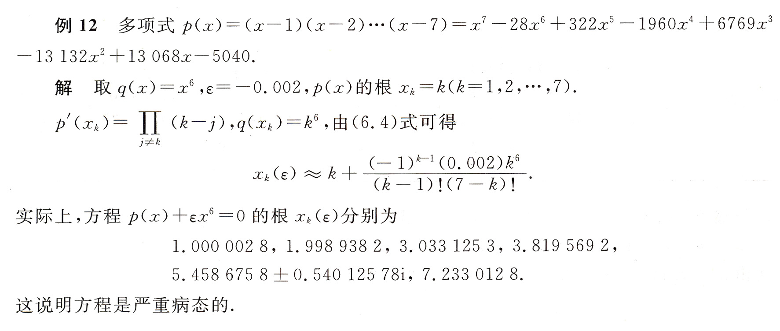
病态方程示例
其实就是考察x⁶项的系数扰动
example712.m

Slide 34
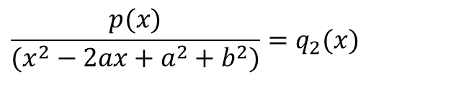
多项式的零点
求多项式的全部零点
求法一：用牛顿法求出一个，提出来
q_{i-1}(x)=(x-x_{i})q_{i}(x)
求法二：用抛物线法求出两个（复根），提出来
求法三：特征值法……⊙﹏⊙b
$$\frac{p(x)}{(x^{2}−2ax+a^{2}+b^{2})}=q_{2}(x)$$

Slide 35
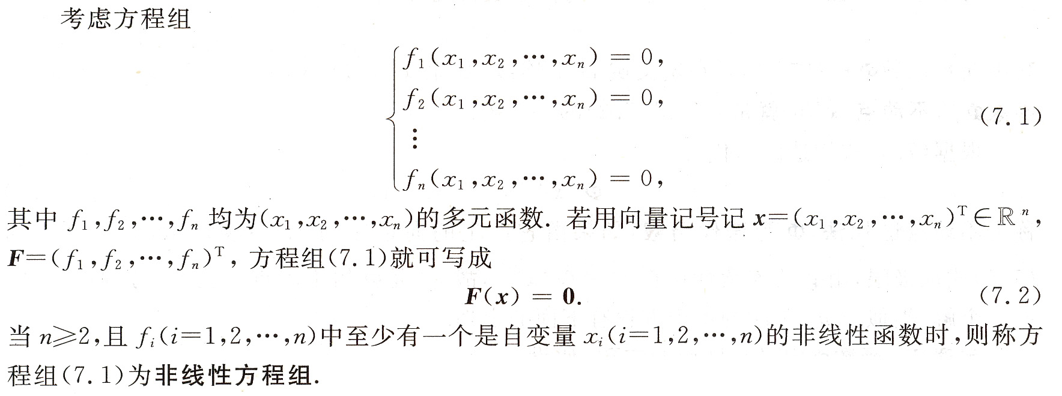
非线性方程组
类似非线性方程

Slide 36
类似
类似的不动点迭代法(式7.4)
类似的区间迭代收敛定理和误差估计 （定理7）
类似的局部收敛定理（定理8）
类似的收敛阶定义

Slide 37
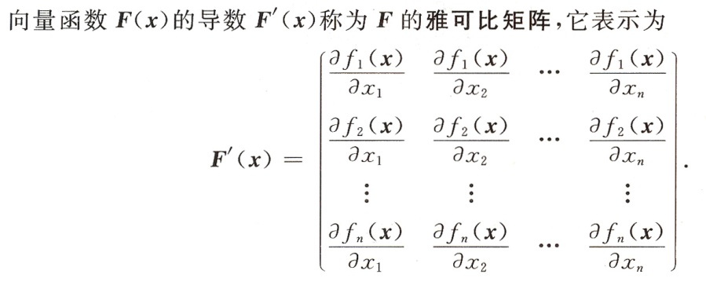
区别仅在于导数
用于Φ(x)，或牛顿法的F(x)

Slide 38
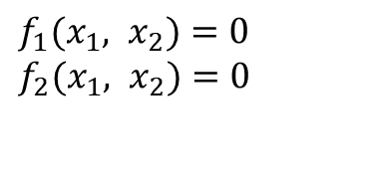
二元牛顿迭代法
$$f_{1}(x_{1}, x_{2})=0 \\ f_{2}(x_{1}, x_{2})=0$$
在初值
附近做一阶多元泰勒展开

Slide 39
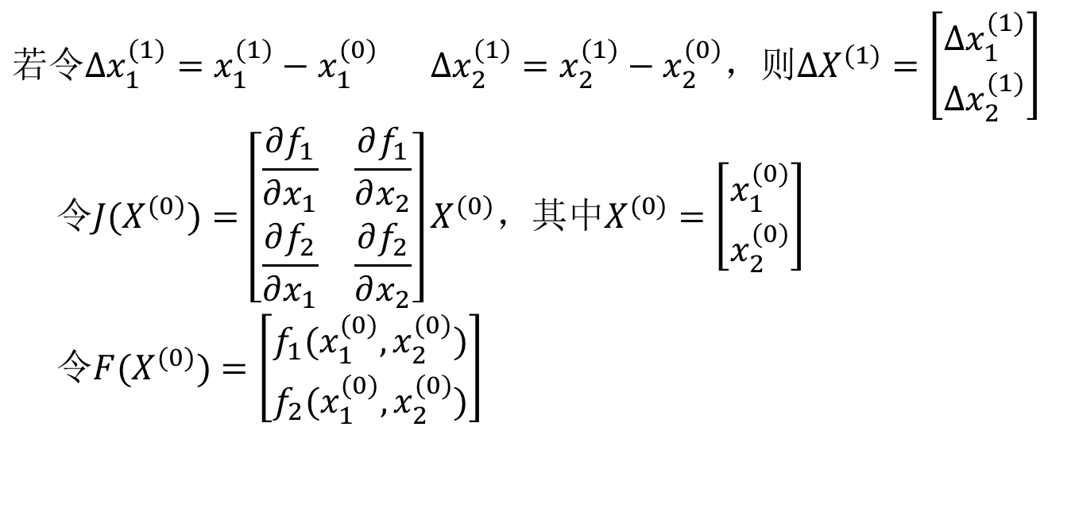
约定
$$若令Δx_{1}^{(1)}=x_{1}^{(1)}−x_{1}^{(0)}\begin{matrix} & \end{matrix}Δx_{2}^{(1)}=x_{2}^{(1)}−x_{2}^{(0)}，则ΔX^{(1)}=\left[\begin{matrix}Δx_{1}^{(1)} \\ Δx_{2}^{(1)}\end{matrix}\right] \\ 令J(X^{(0)})=\left[\begin{matrix}\frac{∂f_{1}}{∂x_{1}} & \frac{∂f_{1}}{∂x_{2}} \\ \frac{∂f_{2}}{∂x_{1}} & \frac{∂f_{2}}{∂x_{2}}\end{matrix}\right]X^{(0)}，其中X^{(0)}=\left[\begin{matrix}x_{1}^{(0)} \\ x_{2}^{(0)}\end{matrix}\right] \\ 令F(X^{(0)})=\left[\begin{matrix}f_{1}(x_{1}^{(0)},x_{2}^{(0)}) \\ f_{2}(x_{1}^{(0)},x_{2}^{(0)})\end{matrix}\right]$$

Slide 40
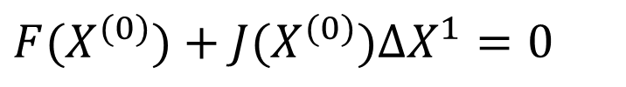
则可将上式写为
$$F(X^{(0)})+J(X^{(0)})ΔX^{1}=0$$
牛顿法
则

Slide 41
将N-R法推广到高阶
雅可比(Jacobi)矩阵

Slide 42
复习
非线性方程的求解
多项式方程
超越方程
求解方法
区间法
二分法
迭代法
迭代法收敛的条件
简单迭代法
牛顿迭代法
弦截法
抛物线法

Slide 43
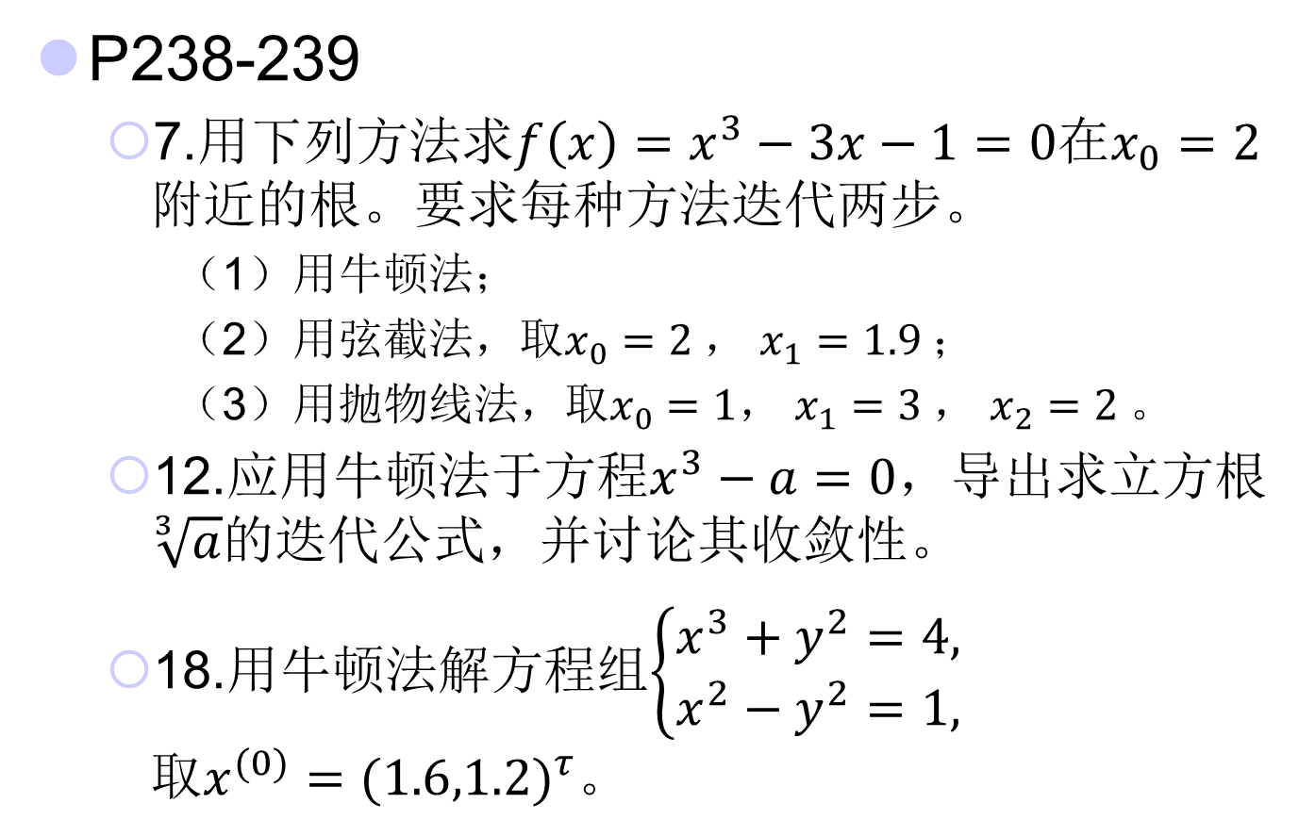
习题
P238-239
7.用下列方法求$f\left(x\right)=x^{3}−3x−1=0$在$x_{0}=2$附近的根。要求每种方法迭代两步。
（1）用牛顿法；
（2）用弦截法，取$x_{0}=2$， $x_{1}=1.9$；
（3）用抛物线法，取$x_{0}=1$， $x_{1}=3$， $x_{2}=2$。
12.应用牛顿法于方程$x^{3}−a=0$，导出求立方根$\sqrt[3]{a}$的迭代公式，并讨论其收敛性。
18.用牛顿法解方程组$\left\{\begin{matrix}x^{3}+y^{2}=4, \\ x^{2}−y^{2}=1,\end{matrix}\right.$ 取$x^{(0)}={(1.6,1.2)}^{τ}$。

